Slide 1
프로젝트
아이디어
최솔잎

Slide 2

프로젝트 아이디어
Deputy 어플리케이션
출결관리용 어플리케이션
관리자 모드/일반 사용자모드

Slide 3
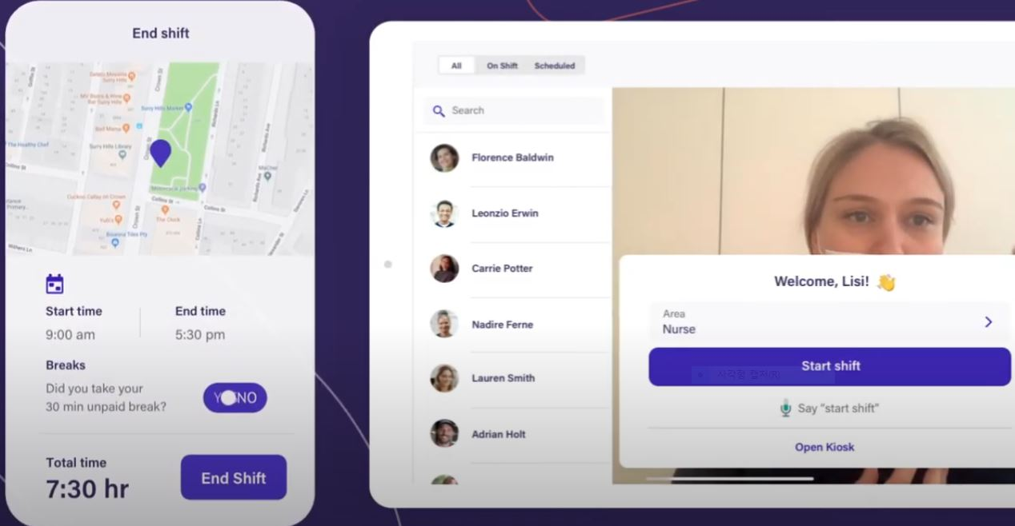
프로젝트 아이디어

Slide 4
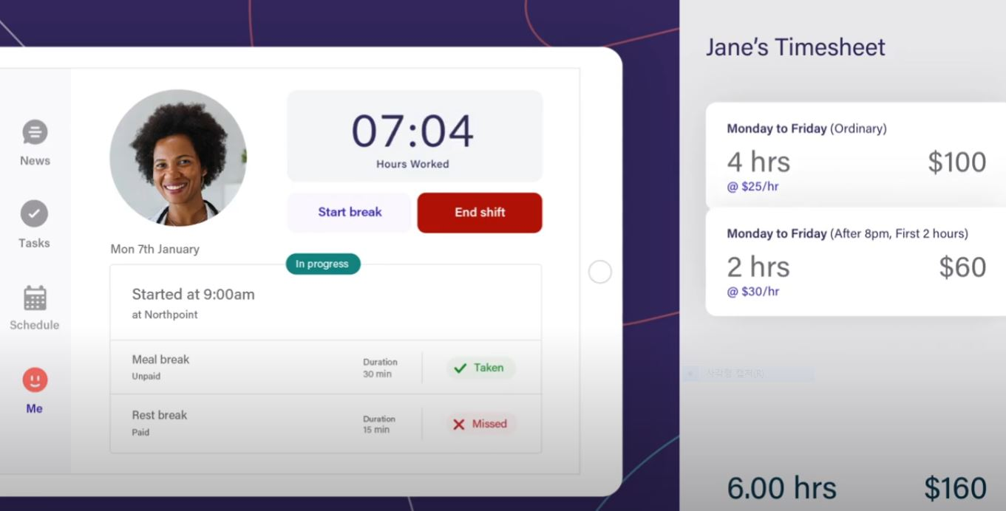
프로젝트 아이디어

Slide 5
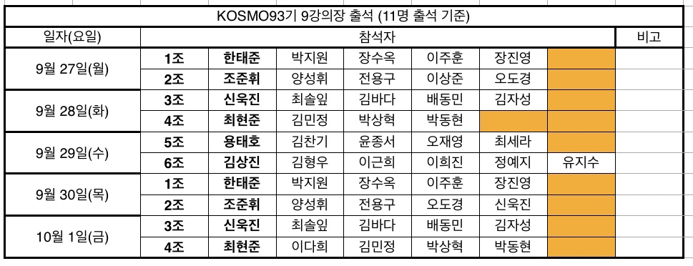
프로젝트 아이디어
MVC 모델 + 관리자 모드 응용
1. 관리자가 승인을 하면
2. 빈 자리가 있으면

Slide 6
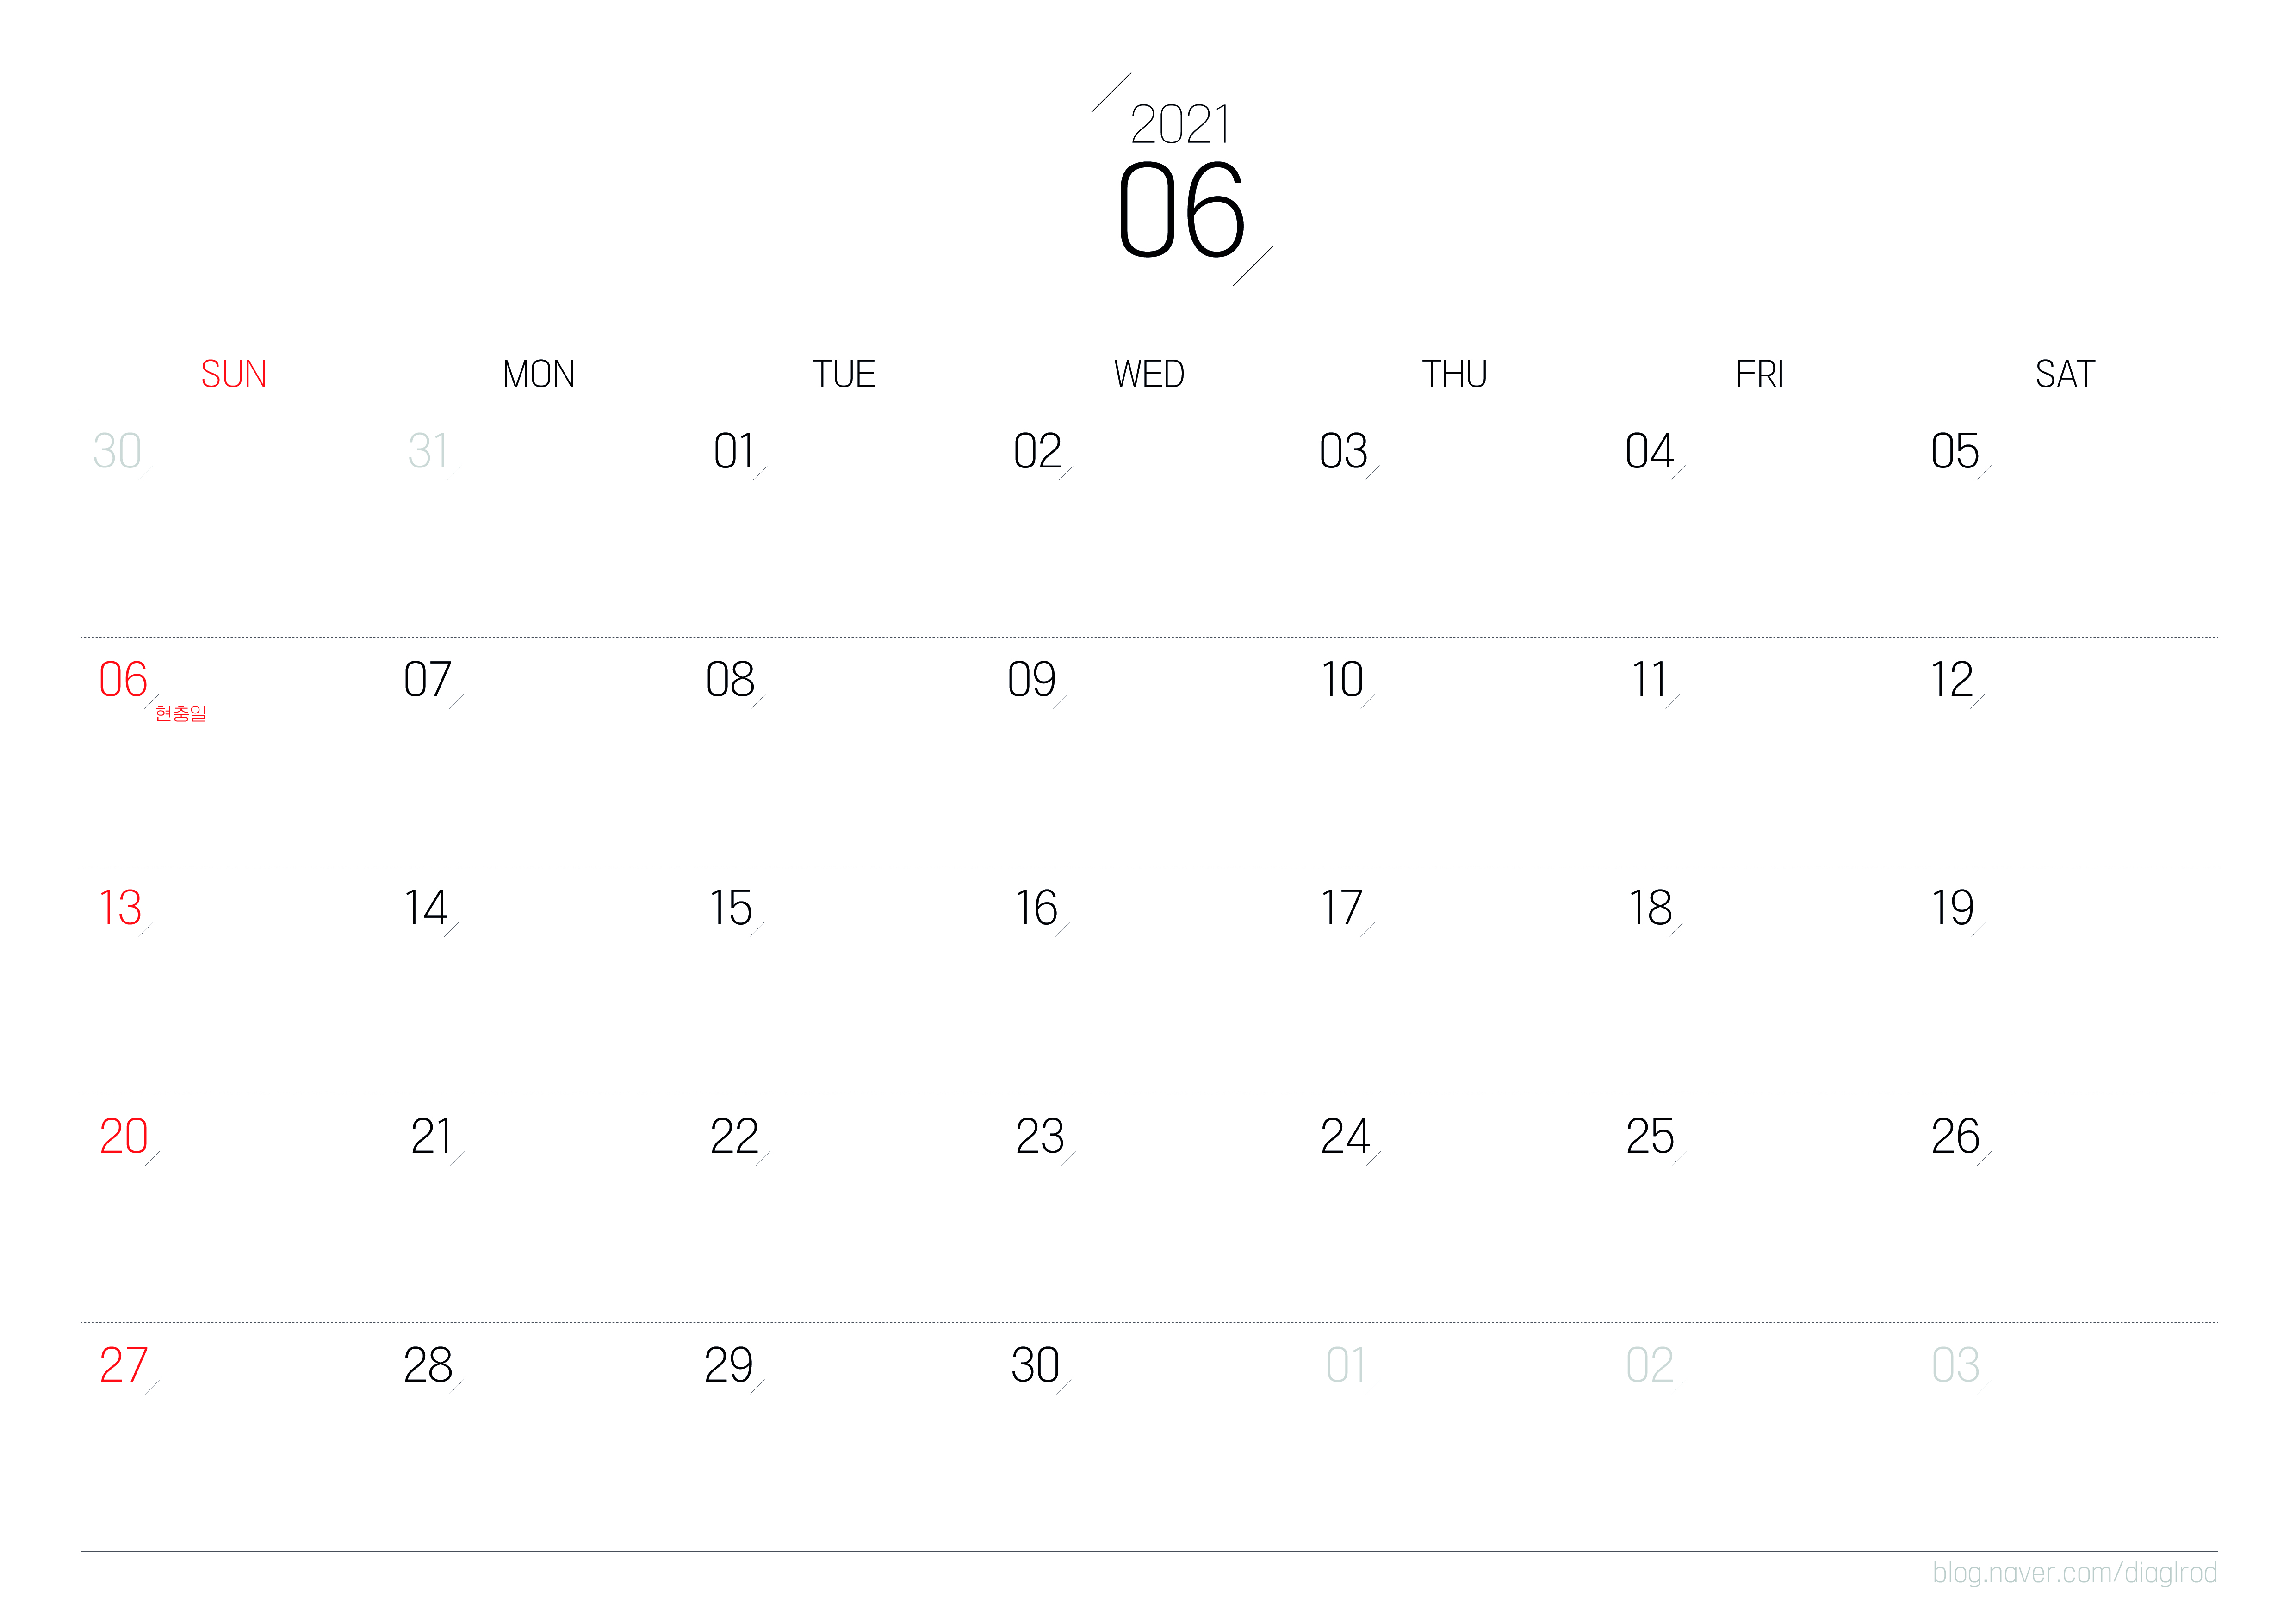
프로젝트 아이디어
(옵션) 추가적으로 완성도 높이기
데이터 보이는 형식 자체를 달력화
(CSS, HTML)
출석 해야하는 곳의 위치
기타 추가 기능들

